Slide 1
Экономическая теория.
Тема 3.
Издержки производства и прибыль.
Поведение экономических субъектов в условиях функционирования моделей совершенной и несовершенной конкуренции.
Сазанова Светлана Леонидовна,
канд. экон. наук, доцент,
www.sazanova.org

Slide 2
Мотивация экономической деятельности фирмы. Технологический набор факторов производства. Соотношение «затраты—выпуск» и производственная функция. Замещение ресурсов и эффективность производства. Общий, средний и предельный продукт. Предельный доход. Закон убывающей предельной производительности.
Издержки и их виды. Понятие экономических издержек. Внешние издержки. Внутренние издержки. Альтернативные издержки. Выручка и прибыль. Нормальная прибыль как специальный случай внутренних издержек. Экономическая прибыль и бухгалтерская прибыль. Виды издержек. Структура издержек производства. Понятие амортизации и износа. Постоянные и переменные, валовые, средние и предельные издержки производства.
Определение оптимального объема выпуска продукции фирмы. Принцип максимизации прибыли. Условия минимизации издержек производства. Краткосрочный и долгосрочный периоды. Оптимальный размер предприятия и структура отраслей.

Slide 3
Особенности и эффективность рынка совершенной конкуренции. Механизм достижения равновесия в условиях совершенной конкуренции. Максимизация прибыли как цель деятельности фирмы. Принципиальные варианты поведения фирмы в краткосрочном и долгосрочном периоде. Эффект масштаба. Совершенная конкуренция и эффективность экономики.
Несовершенная конкуренция и рыночная власть. Ценовая дискриминация. Влияние новых технологий на рыночные структуры. Поведение фирмы в кратко- и. долгосрочном периодах.
Общеэкономическое значение рекламы. Позитивные и негативные стороны структур несовершенной конкуренции. Политика демонополизации.

Slide 4
Фирма.
Почему она существует?
От чего зависит ее размер? / Каковы границы (оптимальный размер) фирмы?

Slide 5
Теории фирмы: от А.Смита к Р.Коузу
классическая теория фирмы (А.Смит): фирма – это экономический субъект, играющий ведущую роль в производстве экономических благ на основе разделения труда
неоклассическая теория фирмы (Дж.Хикс): фирма- это экономический субъект, максимизирующий прибыль в условиях ограниченности ресурсов
институциональная теория фирмы (Р.Коуз): фирма - это иерархическая структура, минимизурующая трансакционные издержки

Slide 6
ФИРМА
Фирма как «черный ящик»: неоклассический подход

Slide 7
Рынок
Фирма

Slide 8
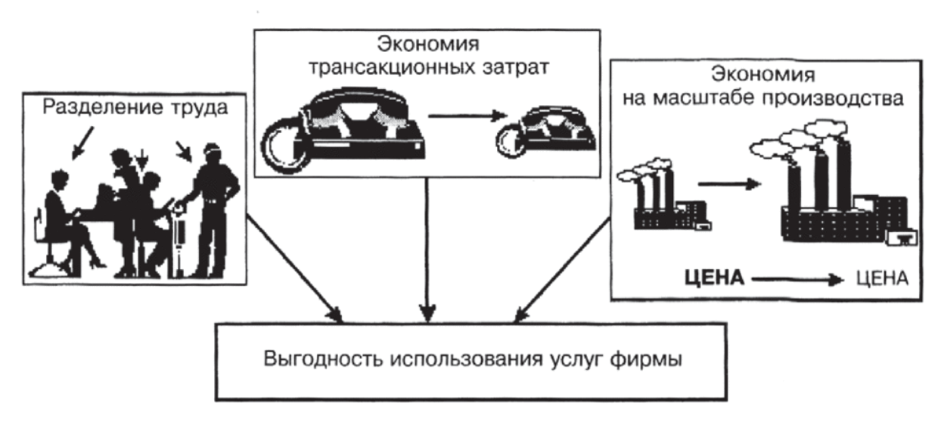
Выгоды общества от фирмы
Дшш

Slide 9
Производство экономических благ.
Производство с одним переменным фактором.
Производственная функция (общий вид):
Q = f (F₁, F₂, … , F_{n})
Q – объем производства при заданных затратах
F_{1,} F_{2, … ,} F_{n} – количество использованного фактора 1, 2, … , n.

Slide 10
Свойства производственной функции:
каждая производственная функция соответствует определенной технологии
при изменении технологии меняется производственная функция
выпуск продукции невозможен, если отсутствует хотя бы один фактор производства
расширение производства по данной технологии имеет место, если фирма увеличивает применение одного ресурса при неизменном количестве других ресурсов или увеличивает использование всех ресурсов

Slide 11
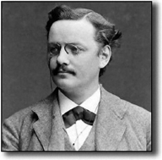
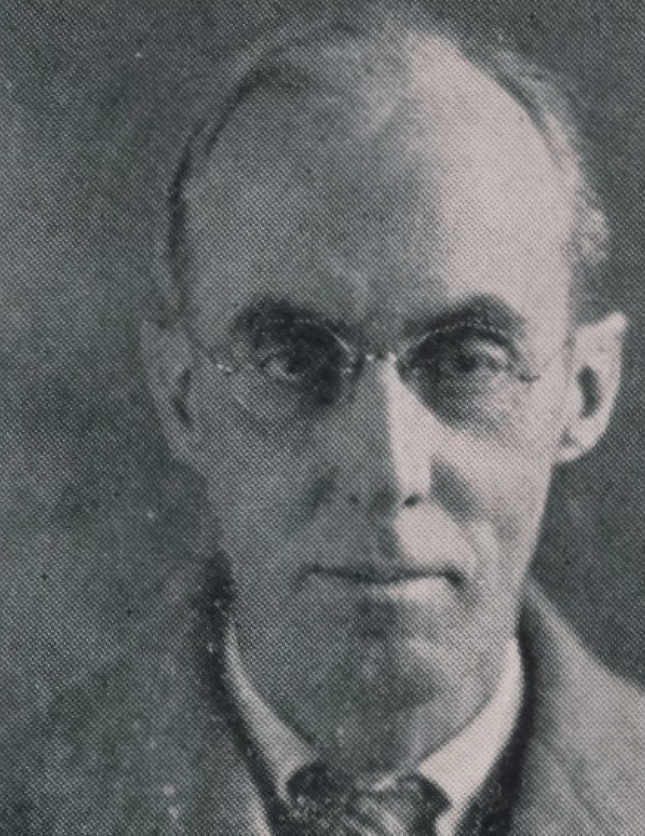
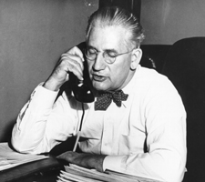
Производственная функция Кобба-Дугласа

Slide 12
Производственная функция Кобба-Дугласа (труд-капитал)

Slide 13
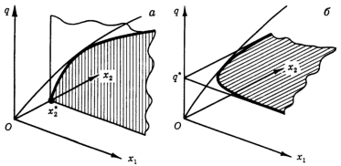
График производственной функции: два ресурса

Slide 14
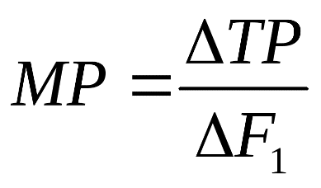
Общий и предельный продукт фирмы
Общий продукт (Total Product, TP) – это количество экономического блага, произведенное с использованием некоторого количества переменного фактора производства
Предельный продукт (Marginal Product,MP) - это прирост совокупного продукта, полученный в результате бесконечно малых приращений количества использованного переменного фактора производства

Slide 15
Предельный продукт в денежной форме
Спрос на ресурсы является производным от спроса на потребительские блага.
Предельный продукт в денежном выражении - MRP (Marginal Revenue Product)
Предельные издержки - MRC (Marginal Resource Cost)
Правило использования ресурсов может быть выражено равенством: MRP = MRC.
Условие равновесия производителя:

Slide 16
Совокупный, средний, предельный продукт. Изокванта. Изокоста. Оптимум производителя.
Производительность – отдача фактора (-ов) производства.
Факторы производства: постоянные и переменные.
Общий (совокупный) продукт (Total product, TP) – продукт, произведенный с применением некоторого количества переменного фактора производства (труда) при постоянном количестве другого фактора (капитала).
Q = f (L), при K — const
Средний продукт (Average product, AP) – продукт, в расчете на одну единицу переменного фактора производства.
AP_{L} = Q / L
Предельный продукт – количество продукта, произведенное с помощью дополнительной единицы переменного фактора производства (Marginal product, MP).
MP_{L} = ΔQ / ΔL

Slide 17
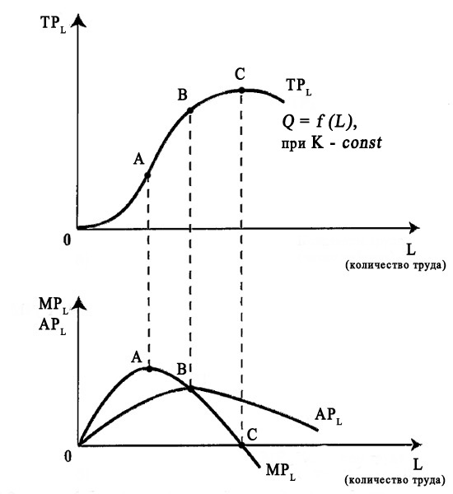
Взаимосвязь между общим, средним и предельным продуктом

Slide 18
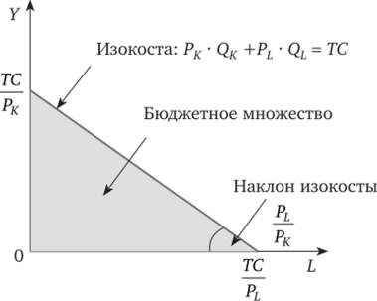
Изокоста. Как формируются затраты производителя?

Slide 19
Изокоста. Как формируются затраты производителя?
Изокоста – графическая модель комбинаций затрат производителя на факторы производства.
Какие комбинации факторов производства лежат ниже изокосты?
Какие комбинации факторов производства лежат выше изокосты?
Что произойдет с графиком изокосты:
при изменении цен ресурсов?
при увеличении / уменьшении совокупных затрат производителя?

Slide 20
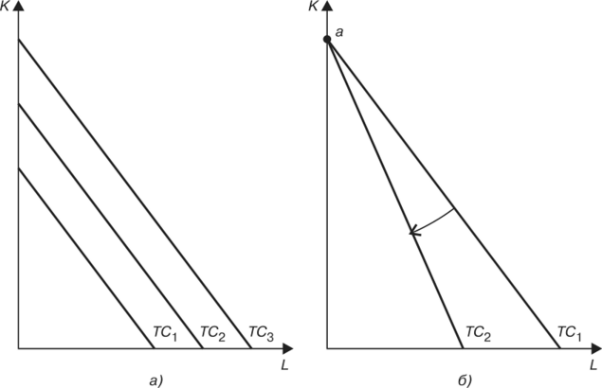
Что произойдет с графиком изокосты:
при изменении цен ресурсов?
при увеличении / уменьшении совокупных затрат производителя?

Slide 21
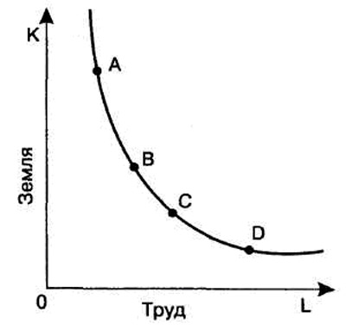
Изокванта. Как формируются комбинации факторов производства?
Изокванта - графическая модель всех комбинаций факторов производства, обладающих одинаковой производительностью.

Slide 22
Свойства изоквант:
изокванта выпукла по отношению к началу координат;
для любого заданного объема выпуска (в любой точке плоскости) может быть проведена своя изокванта;
изокванты, описывающие данную производственную функцию, никогда не пересекаются;
изокванты, расположенные выше, содержат комбинации факторов производства, характеризующиеся большей производительностью;
MRTS (предельная норма технологического замещения) характеризует наклон изокванты и убывает слева-направо.
MRTS = - (ΔK / ΔL)

Slide 23
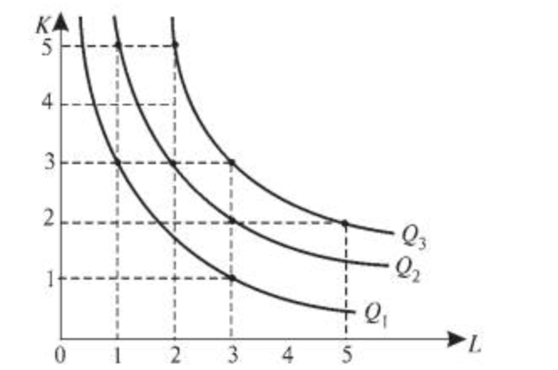
Карта изоквант

Slide 24
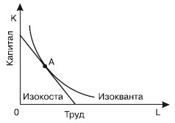
Оптимум производителя – графическая модель, отражающая комбинацию факторов производства с наибольшей производительностью в условиях данной технологии.

Slide 25
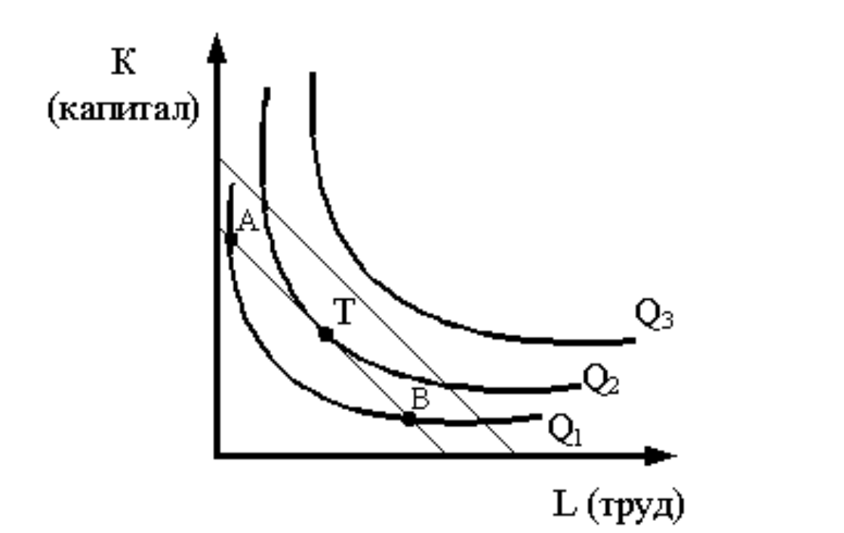
Равновесие производителя
Условие равновесия производителя:
отдача от 1 руб., вложенного в капитал равна 1 руб., вложенному в труд.

Slide 26
Доход, издержки и прибыль фирмы.
Доход: совокупный, средний, предельный
Совокупный доход (TR) – доход от продажи всех единиц блага
TR = P * Q
Средний доход (AR) – доход в расчете на единицу проданного блага
AR = TR / Q = P
Предельный доход (MR) – доход, полученный от бесконечного малого прироста продаж блага
MR = Δ TR / Δ Q = P
MR = TR’
Прибыль = Выручка – Издержки Pr = TR – TC

Slide 27
Издержки: постоянные, переменные, общие, предельные.
Постоянные издержки – издержки, величина которых в краткосрочном периоде не изменяется в зависимости от увеличения / уменьшения количества произведенной продукции.
Постоянные издержки связаны с постоянными факторами производства.
Переменные издержки – издержки, величина которых в краткосрочном периоде изменяется в зависимости от увеличения / уменьшения количества произведенной продукции.
Переменные издержки связаны с переменными факторами производства.

Slide 28
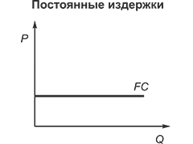
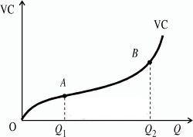
График постоянных издержек
График переменных издержек

Slide 29
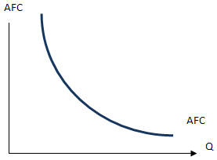
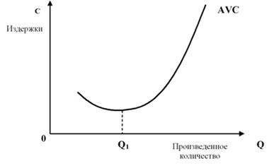
График средник постоянных издержек
График средних переменных издержек

Slide 30
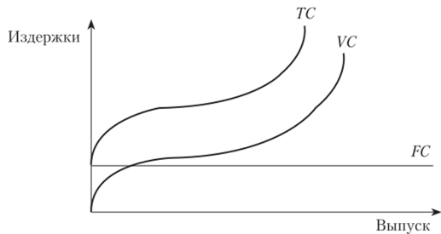
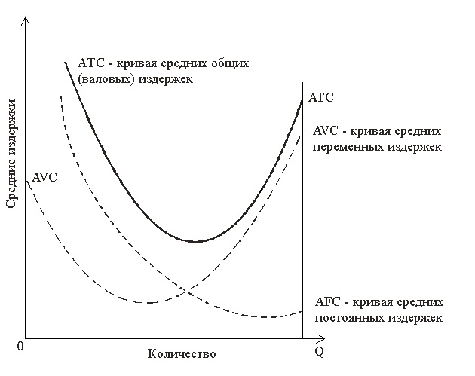
Постоянные, переменные и общие издержки
TC = FC + VC
Средние постоянные (AFC), средние переменные (AVC) и средние общие(ATC) издержки
ATC = AFC + AVC = FC / Q + VC / Q =
= (FC + VC) / Q = TC / Q

Slide 31
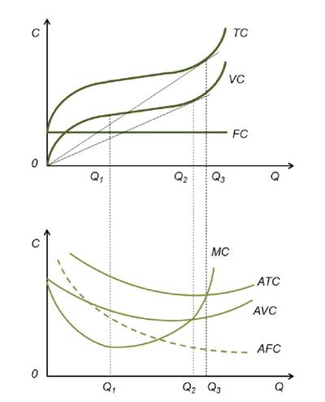
Взаимосвязь общих, средних и предельных издержек
Предельные издержки – издержки производства каждой дополнительной единицы продукции.
MC = Δ TC / Δ Q
MC = Δ (FC + VC) / Δ Q
MC = Δ FC / Δ Q + Δ VC / Δ Q
FC / Δ Q = min,
следовательно,
MC зависит только от VC:
MC = Δ VC / Δ Q

Slide 32
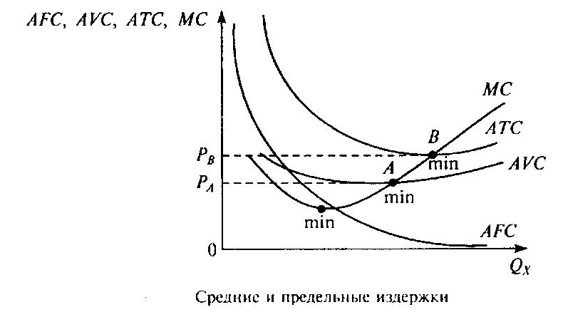
Взаимосвязь предельных, средних переменных и средних общих издержек
МС < АTС: кривая средних издержек идет вниз, т.к. производство каждой новой единицы продукции уменьшает средние издержки.
МС > АTС: кривая средних издержек идет вверх, т.к. производство новой единицы продукции увеличивает средние издержки.
В точке, где АС = min, МС = АС

Slide 33
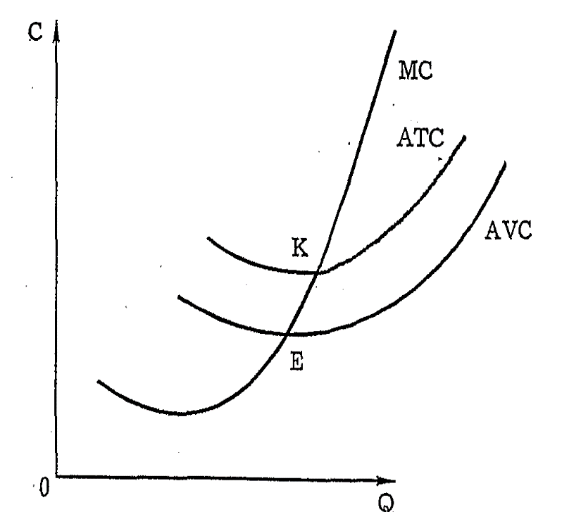
Справа от точки К под влиянием закона убывающей отдачи факторов производства:
общие издержки (TC) растут быстрее объема производства;
средние издержки (AC) на производство 1 единицы продукции растут;
предельные издержки (MC) растут.
Предельные издержки показывают величину прироста затрат, которые понесет предприятие, если увеличит объем производства на единицу товара (или наоборот, величину снижения затрат, если предприятие снизит объем производства на единицу товара).

Slide 34
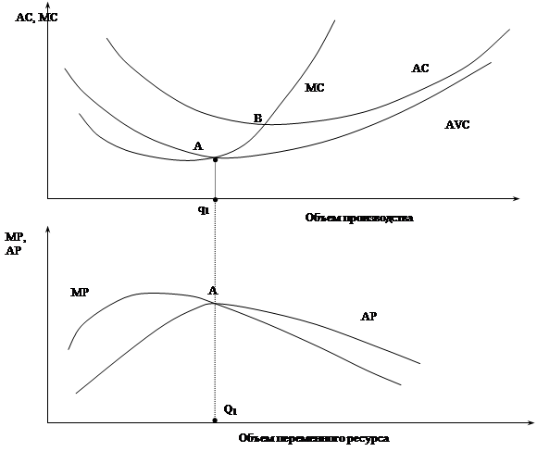
Взаимосвязь средних (AC) и предельных(MC) издержек, среднего (AP) и предельного (MP) продукта
Кривая MP совпадает с кривой спроса фирмы на данный ресурс.
Кривая MC производства товара представляет собой кривую предложения фирмой данного товара.

Slide 35
Динамика MC связана с динамикой предельного продукта (MP) и предельного дохода (MR)
Сравнение МС и MR позволяет принять решение о целесообразности увеличения / уменьшения существующего объема производства (и насколько).
Если с увеличением объема производства издержки предпринимателя растут больше, чем его доход (т.е. МС>MR), то необходимо ограничить рост производства.
Если с увеличением объема производства издержки возрастут на меньшую, чем доход, величину, (т.е. МС<MR), то необходимо увеличивать объем производства.

Slide 36
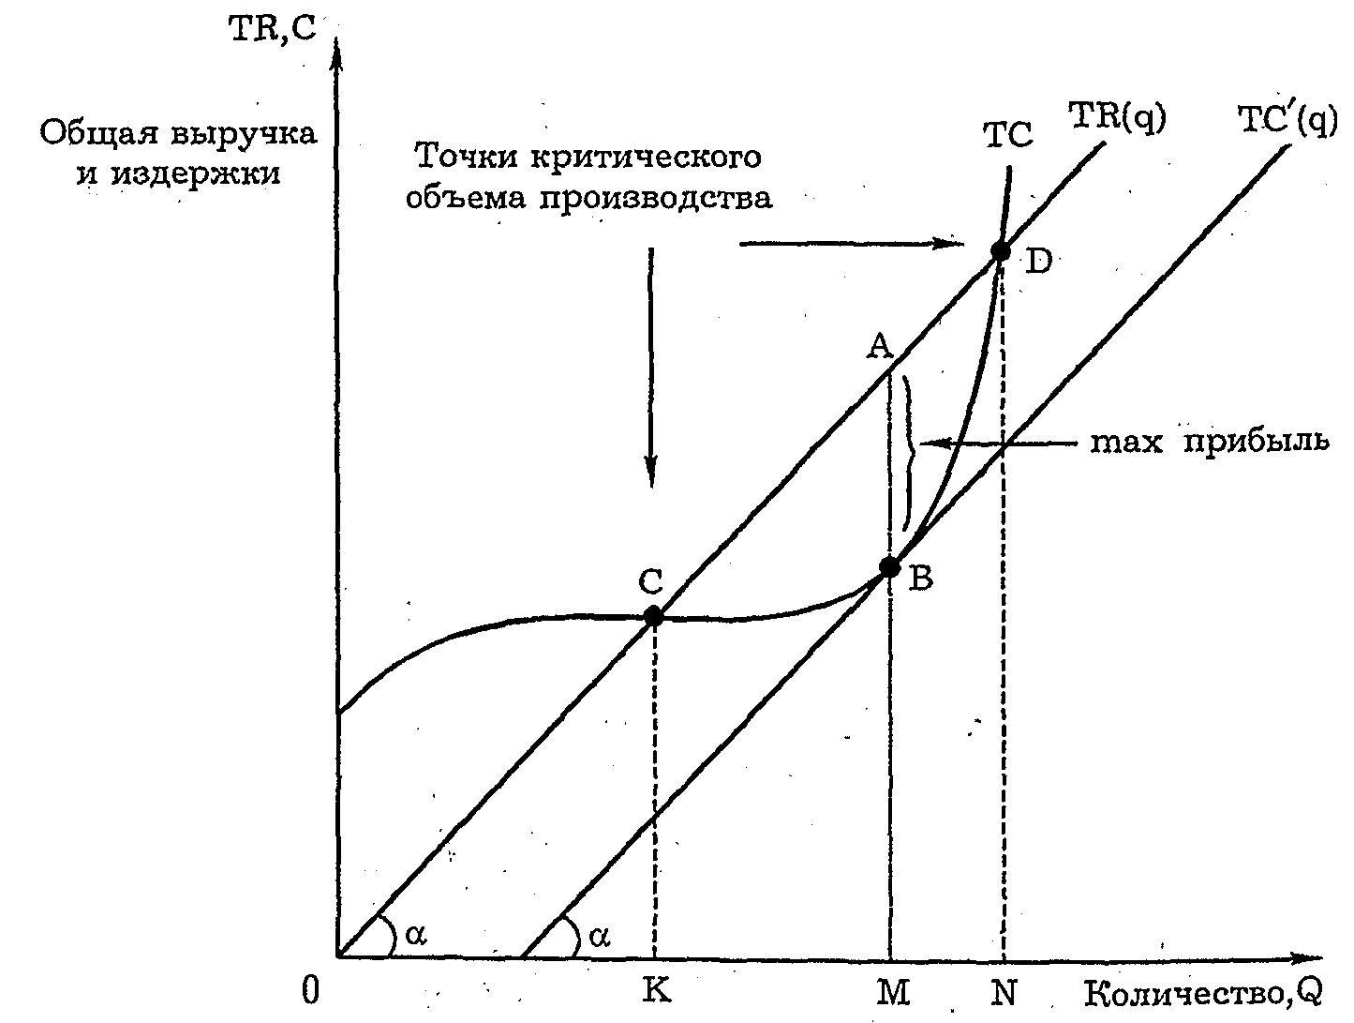
Краткосрочный период. Долгосрочный период. Равновесие фирмы в долгосрочном и краткосрочном периоде.
Производство и максимизация прибыли к краткосрочном периоде
MC (Q) = TC’ (Q)

Slide 37
Максимальная прибыль производится на отрезке АВ, где разрыв между TR и ТС максимален.
До точки C : ТС > TR, производство убыточно.
После точки D: ТС > TR, производство убыточно.
С и D - точки критического объема производства.
При производстве в интервале между К и N фирма получает прибыль.
Прибыль максимальна в ближайшей окрестности точки В, т.к. в т. В угловые коэффициенты предельного дохода (MR) и предельных издержек (МС) равны: MR = МС.
Следовательно, условием максимизации прибыли является равенство предельного дохода предельным издержкам: MR = MC

Slide 38
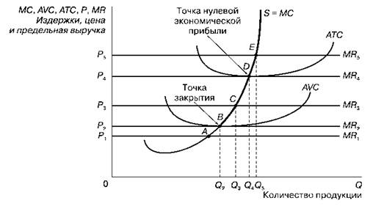
Издержки и прибыль в краткосрочном периоде
В условиях совершенной конкуренции цена складывается независимо от фирмы. Фирма может увеличивать производство до тех пор, пока предельные издержки не сравняются с их ценой (MC = P).
Если МС < Р, то прибыль положительна и производство можно увеличивать.
Если МС > Р, то прибыль отрицательна и производство следует прекратить.

Slide 39
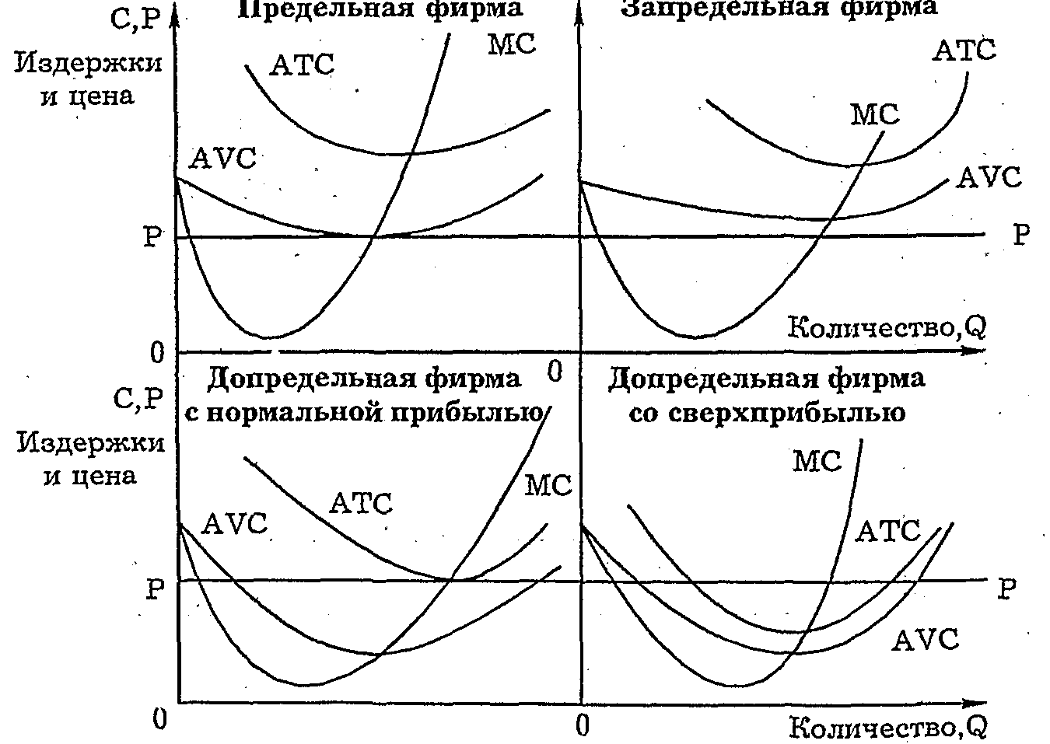
Типы фирм в условиях краткосрочного равновесия
Допредельная фирма: ATC = P, фирма покрывает все издержки и получает нормальную прибыль.
Предельная фирма: AVC = P, фирма покрывает только переменные издержки, ее положение неустойчиво.
Запредельная фирма: AVC > P, фирма выбывает из отрасли из-за снижения цен.
Допредельная фирма со сверхприбылью: ATC < P, фирма получает не только нормальную, но и сверхприбыль.

Slide 40
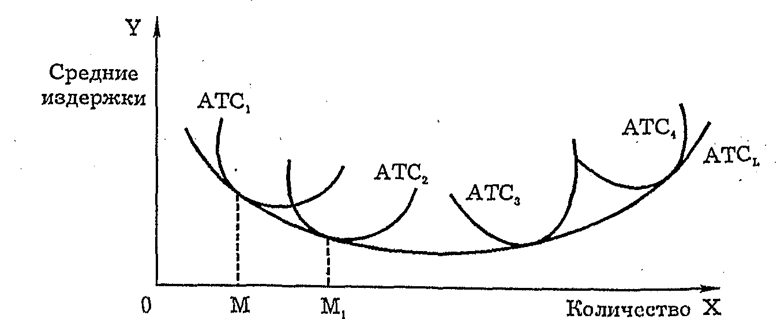
Равновесие фирмы в долгосрочном периоде
ATC1, ATC2 – возрастающая производительность (средние издержки снижаются с ростом выпуска продукции)
ATC3, ATC4 - убывающая производительность (средние издержки растут с ростом выпуска продукции)

Slide 41
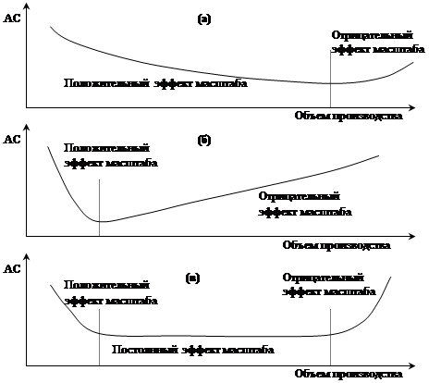
Влияние характеристик отрасли на динамику долгосрочных издержек и оптимальный размер фирмы
Условие оптимального (эффективного / минимального эффективного) размера фирмы (масштаба производства) в долгосрочном периоде:
минимизация средних долгосрочных издержек производства.

Slide 42
Совершенная (чистая) конкуренция

Slide 43
Конкуренция – соперничество экономических агентов за ограниченные экономические ресурсы / экономические блага.
Совершенная конкуренция – свободное (ничем / никем не ограниченное) соперничество экономических агентов за ограниченные экономические ресурсы / экономические блага.
Несовершенная конкуренция – соперничество экономических агентов за ограниченные экономические ресурсы / экономические блага, так или иначе ограниченное общественными институтами и / или бизнес-практиками.

Slide 44
Конкуренция
Совершенная конкуренция
Несовершенная конкуренция
Чистая конкуренция
Чистая монополия / монопсония
Олигополия
Монополистическая конкуренция
Рыночные структуры

Slide 45
Базовые характеристики рынка чистой конкуренции:
бесконечно большое число продавцов и покупателей
бесконечно малая доля продукции отдельного продавца (спроса отдельного покупателя) на рынке
влияние отдельного продавца / покупателя на цену и объем выпуска бесконечно мало
барьеры входа-выхода отсутствуют
однородный продукт
цена носит экзогенный (внешний) по отношению к продавцу / покупателю характер

Slide 46
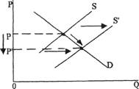
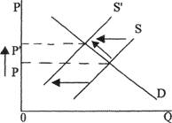
Предложение фирмы и отрасли в долгосрочном периоде
Рост равновесной рыночной
цены в результате
сокращения предложения.
Падение равновесной
рыночной цены в результате
роста предложения.

Slide 47
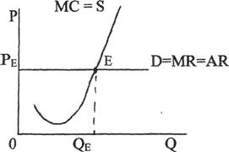
Равновесие конкурентной фирмы в краткосрочном периоде

Slide 48
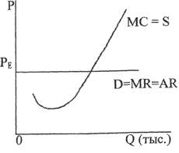
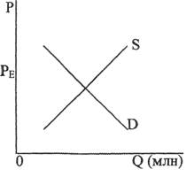
Равновесие фирмы и равновесие отрасли

Slide 49
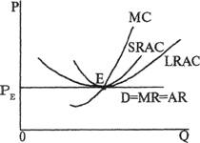
Равновесие конкурентной фирмы в долгосрочном периоде
В долгосрочном периоде равновесная цена отрасли устанавливается на уровне минимального значения долгосрочных средних издержек производства: P = LRAC_{min}.
Точка E - точка равновесия фирмы в долгосрочном периоде.
В точке Е совпадают долгосрочные (LR) и краткосрочные (SR) предельные и средние показатели:
SRMC = SRAC = LRMC = LRAC = MR = P

Slide 50
Совершенная конкуренция и эффективность.
Преимущества:
Аллокативная эффективность: P=MC.
Производственная эффективность: P=LKAC_{min}.
Способность к саморегулированию.
Гибкость, высокая адаптивной способность.
Недостатки:
Экономическая дифференциация населения.
Порождает монополистические тенденции.
Неполная занятость ресурсов.
Недопроизводство общественных благ.
Ограничение инноваций.
Ограничение дифференциации продукции.

Slide 51
Несовершенная конкуренция: монополия, монополистическая конкуренция, олигополия

Slide 52
Монополистическая конкуренция.
Дифференциация продукта как основной фактор конкуренции в условиях монополистической конкуренции.
ограничения
Базовые характеристики монополистической конкуренции:
число продавцов и покупателей велико, но ограничено
дифференцированный продукт
несовершенная информация
доля продукции отдельного продавца (спроса отдельного
покупателя) на рынке невелика
влияние отдельного продавца
выпуска незначительно
барьеры входа-выхода слабые
влияние отдельного продавца
конкуренция
/ покупателя на цену и объем
на цену отсутствует; неценовая

Slide 53
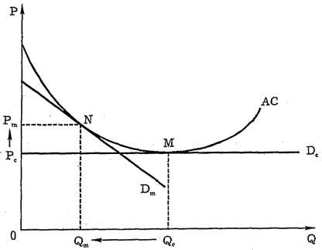
Цена и выпуск при монополистической конкуренции
Dc - кривая спроса при совершенной конкуренции
Dm – кривая спроса монополиста
Qm меньше Qc
Pm больше Pc
ACm больше ACc
Совершенная конкуренция:
Р = АС.
Монополистическая конкуренция:
Рm > min AC.
При монополистической конкуренции существует неполная загрузка производственных мощностей.

Slide 54
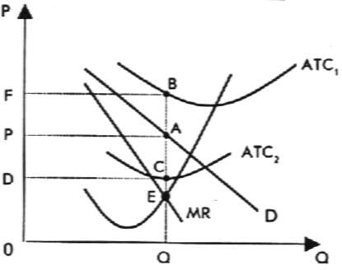
Равновесие фирмы в краткосрочном периоде в условиях монополистической конкуренции

Slide 55
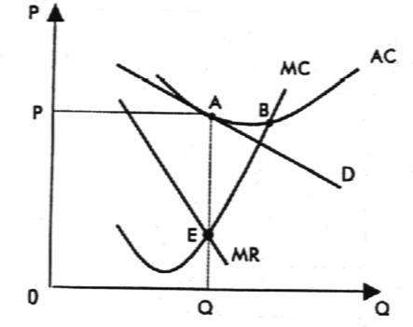
Равновесие фирмы в долгосрочном периоде в условиях монополистической конкуренции

Slide 56
Последствия монополистической конкуренции:
завышение цены
занижение выпуска
избыточные производственные мощности
ценовая дискриминация

Slide 57
Ценовая дискриминация – продажа одних и тех же товаров по различных ценам различным покупателям в зависимости от их платежеспособности.
Предпосылки (условия) ценовой дискриминации:
высокая степень монопольной власти продавца
продавец может сегментировать рынок по эластичности спроса
по цене
покупатель не может перепродать товар дороже
Последствия ценовой дискриминации:
продавец максимизирует прибыль
продавец присваивает часть излишка потребителей

Slide 58
Олигополия.
Базовые характеристики рынка олигополии / олигопсонии:
ограниченное число продавцов / покупателей
существенная доля продукции отдельного продавца (спроса
отдельного покупателя) на рынке
влияние отдельного продавца / покупателя на цену и объем
выпуска велико
барьеры входа-выхода существенны / труднопреодолимы
взаимозависимость фирм: лидер рынка может оказывать
существенное влияние на цену и объем выпускаемой продукции
(ценовая война; гонка за лидером; сговор и т.д.)

Slide 59
Картель и сговор
Картель — это объединение фирм, согласующих свои
решения по поводу цен и объемов продукции.
Участники картеля вырабатывают совместную ценовую и производственную стратегию: рост цен при сокращении объемов продаж.
Что может разрушить картель?
Нарушение одним или несколькими участниками соглашения о сокращении продаж товара.

Slide 60
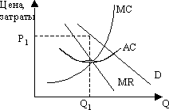
Тайный сговор – негласное соглашение о ценах, разделе рынков и других способах ограничения конкуренции для получения максимальной прибыли участников сговора.
Что может разрушить сговор?
- Противодействие антимонопольной службы.; приход новых фирм в отрасль, привлеченных высокими ценами и
прибылями.

Slide 61
Монополия.
Базовые характеристики рынка чистой монополии:
один продавец / покупатель
однородный продукт
границы фирмы совпадают с границами отрасли
барьеры входа-выхода запретительно высоки для других фирм
цену товара устанавливает продавец (монополия) / покупатель
(монопсония)
Частный случай:
двусторонняя монополия – монополист-продавец и монополист-
покупатель.

Slide 62
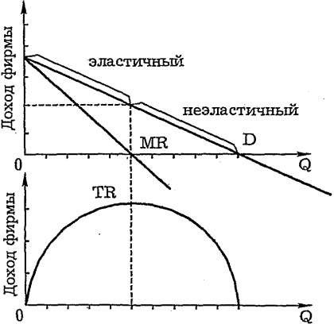
Спрос, предельный и совокупный доход чистого
монополиста
На эластичном участке спроса снижение цены ведет к росту
совокупной выручки.

Slide 63
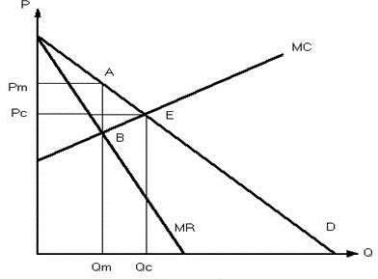
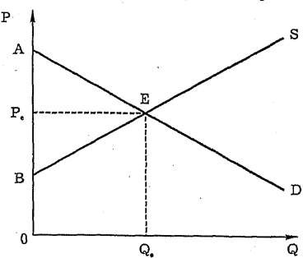
Равновесие в конкурентной отрасли
Ре = МС
0BEQ – издержки производителей Ре BE – прибыль производителей
A РеE – излишек потребителей
Равновесие на рынке чистой
монополии
Рm > MC
ABE – чистые убытки (издержки)
от монопольной власти
AEPcPm – величина уменьшения
излишка потребителей

Slide 64
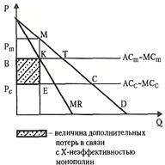
X-неэффективность монополии

Slide 65
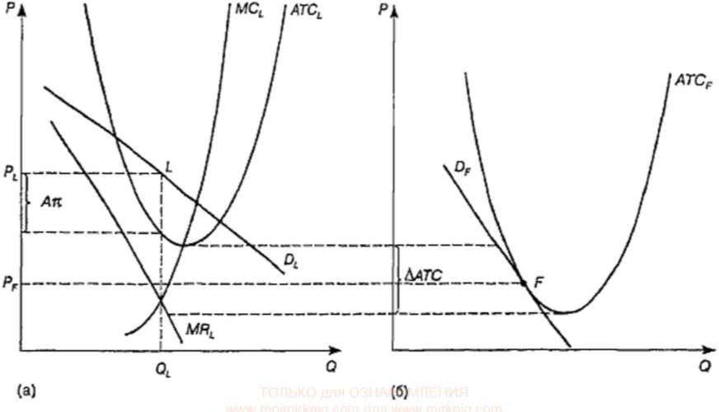
Монополия ex ante и ex post. Монополистические преимущества как стимул. Краткосрочная, в т.ч. патентная монополия

Slide 66
Мифы о монополии:
Монополист устанавливает самые высокие цены.
На самом деле: монопольные цены выше конкурентных, но рост цен
ограничен ценовой эластичностью спроса на продукцию фирмы.
Монополист стремится к росту совокупной прибыли, а не к
прибыли на единицу продукции.
Монополист ограничивает выпуск продукции.
На самом деле: на издержки монополиста действуют две
тенденции – понижательная (экономия от эффекта масштаба) и повышательная (рост издержек управления и т.д.); под влиянием тенденции роста издержек объем производства может
сократиться.

Slide 67
Источники монопольной власти:
Эластичность рыночного (отраслевого) спроса на продукцию фирмы.
Число крупных фирм (основных игроков) на рынке.
Взаимодействие между фирмами: чем более тесно взаимодействуют между собой фирмы, тем выше их монопольная власть.

Slide 68
Виды злоупотребления монопольной властью:
установление, поддержание монопольно высокой или монопольно низкой цены товара;
изъятие товара из обращения;
навязывание контрагенту условий договора, невыгодных для него или
не относящихся к предмету договора;
экономически или технологически не обоснованные сокращение или прекращение производства товара;
экономически или технологически не обоснованные отказ либо уклонение от заключения договора с отдельными покупателями;
установление различных цен на один и тот же товар;
создание дискриминационных условий;
создание препятствий доступу на товарный рынок или выходу из
товарного рынка другим субъектам;
нарушение порядка ценообразования;
манипулирование ценами на оптовом и(или) розничных рынках
электрической энергии;
прочее.

Slide 69
Антимонопольная политика.
Направления антимонопольной политики:
борьба с монополизацией,
предотвращение антиконкурентных слияний фирм,
запрет образования картелей.
Институциональные подходы к антимонопольному регулированию:
торги за франшизу,
организационное разделение инфраструктурных сетей и операций по эксплуатации.

Slide 70
Методы антимонопольной политики:
упрощение процедуры создания новых фирм
снятие всех барьеров во внешней торговле и открытие внутренних рынков для зарубежных фирм
принудительное разделение крупнейших фирм-монополистов
введение государственного контроля за процедурами слияния и
поглощения фирм
введение прямого государственного контроля за ценами и
заработной платой
наказание фирм за проведение политики ценовой
дискриминации

Slide 71
Эффективность антимонопольной политики:
эффективность с точки зрения общественной эффективности
эффективность с точки зрения благосостояния потребителей
эффективность с точки зрения экономического роста
обеспечение конкуренции
обеспечение занятости
др.

Slide 72
Реклама и ее последствия

Slide 73
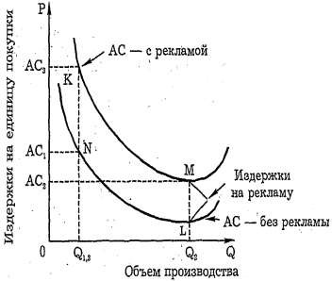
Механизм действия и основные принципы рекламы. Позитивные стороны влияния рекламы на экономику. Негативные стороны рекламы. Оптимизация объемов рекламы, территориального охвата, качества на основе правила MR = MC.
Первоначальные издержки равны АС1, а объем продаваемой продукции —
Q1. В результате рекламы объем продаж расширяется до Q2.
АС2 < АС1 (экономия от масштаба производства > расходов на рекламу).
Если рекламная кампания
окажется неудачной (Q не вырастет):
то Q3 = Q1 фирма будет
продавать по более высокой цене
(точка М; АС3 > АС1), а
новая цена которая возрастет на величину затрат на
рекламную кампанию.

Slide 74
Благодарю за внимание!
Больше полезной информации:
www.sazanova.org

